Slide 1










Bài 1
CÁC SỐ
0, 1, 2, 3, 4, 5
Giáo viên: ……………………….

Slide 2

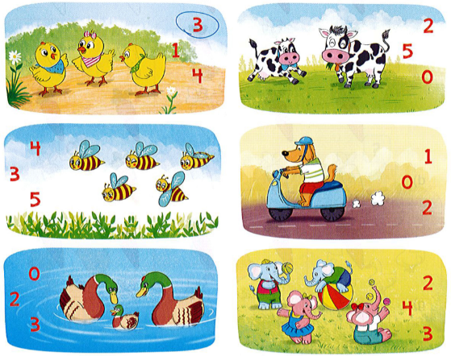
1
Chọn số thích hợp

Slide 3
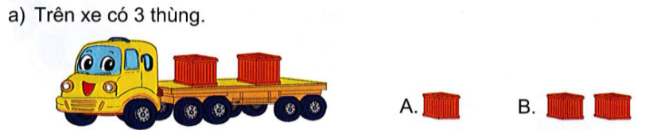
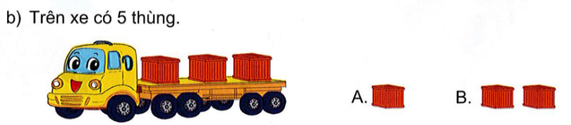
2
Tìm câu trả lời đúng
Cho thêm thùng lên xe để:

Slide 4
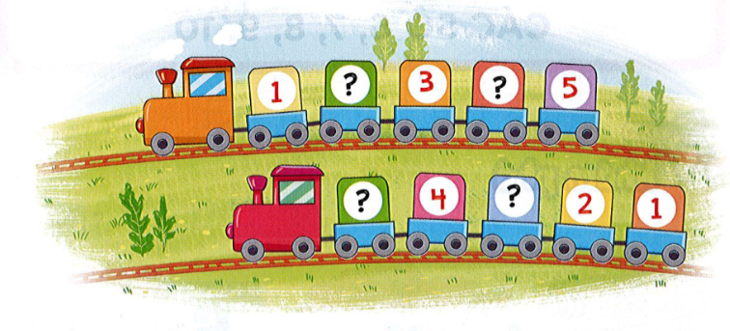
3
Số?
2
4
5
3

Slide 5
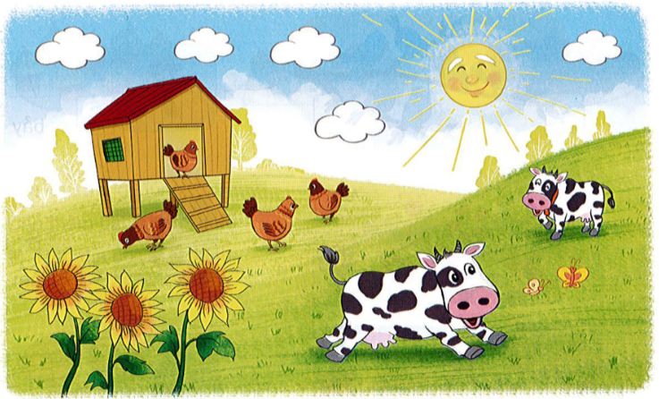
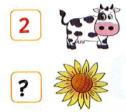

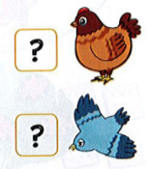
4
Số?
3
5
1
4
0

